Slide 1
APOYO GUÍA N° 13
Objetivo: Aplicar algoritmo de la división
Colegio Mineral El Teniente
Cuarto año Básico A – B y C
Maritza Medina Silva

Slide 2
Elementos de la División
Dividendo
Divisor
En cuanto divido
Cantidad que se divide o reparte
 | 5 | 8 | : | 3 | = | 1 | 9
- | 3
 | 2 | 8
 | 2 | 7
 |  | 1
Cuociente o cociente
Resultado de la división
Resto o residuo
Lo que sobra

Slide 3
58 : 3 = 1 9
Dividir a través de la representación.
DECENAS | UNIDADES
D D D D D | U U U U U U U U U U U U U U U U U U U U U U U U U U U U

Slide 4
REPRESENTACIÓN 58 : 3 = 1 9
DECENAS | UNIDADES
Estas dos decenas que sobraron se descomponen en 20 unidades

Slide 5
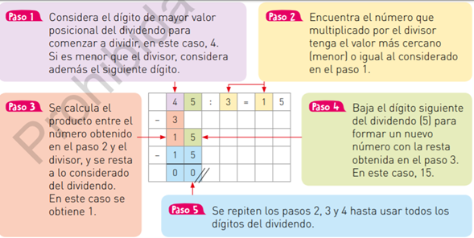
APLICAR ALGORITMO:
 | 5 | 8 | : | 3 | = | 1 | 9
- | 3 |  |  |  | x
 | 2 | 8
 | 2 | 7
 |  | 1

Slide 6
OBSERVA ATENTAMENTE COMO RESOLVEMOS PASO A PASO 58 : 3 =

Slide 7
1. Pregunto y respondo:
 | 5 | 8 | : | 3 | = | 1
Iniciamos por el mayor valor posicional.
Dividimos 5:3 =
Se puede formar sólo un grupo, esa respuesta se escribe en el cuociente

Slide 8
2. MULTIPLICAR:
 | 5 | 8 | : | 3 | = | 1
 | 3 |  |  |  | x
Se multiplica el cuociente por el divisor: 1 x 3.
Su producto se escribe bajo el número que estamos considerando, en este caso el 5

Slide 9
3. RESTAR:
 | 5 | 8 | : | 3 | = | 1
- | 3
 | 2
Se resta el producto obtenido con el número que estamos trabajando.
5 – 3 = 2

Slide 10
4. Se baja la cifra siguiente:
 | 5 | 8 | : | 3 | = | 1
- | 3
 | 2 | 8
Ahora es el turno del 8, se escribe justo al lado del resultado obtenido recién. En este caso al lado del 2.
Se forma una nueva cifra: 28

Slide 11
5. Se repite otra vez:
 | 5 | 8 | : | 3 | = | 1 | 9
- | 3 |  |  |  | x
 | 2 | 8
- | 2 | 7
 |  | 1
Preguntar y responder: 3 x ____ = 28 (o lo más cercano)
Multiplicar: 9 x 3 = 27
Restar: 28 – 27 = 1
Si ya no quedan más números que bajar, se cierra la división con don líneas diagonales.

Slide 12
AHORA INTENTA APLICARLO
Recuerda:
Una vez que selecciono el dígito a trabajar:
Preguntar y responder.
Multiplicar
Restar
Bajar la cifra siguiente.

